Slide 1
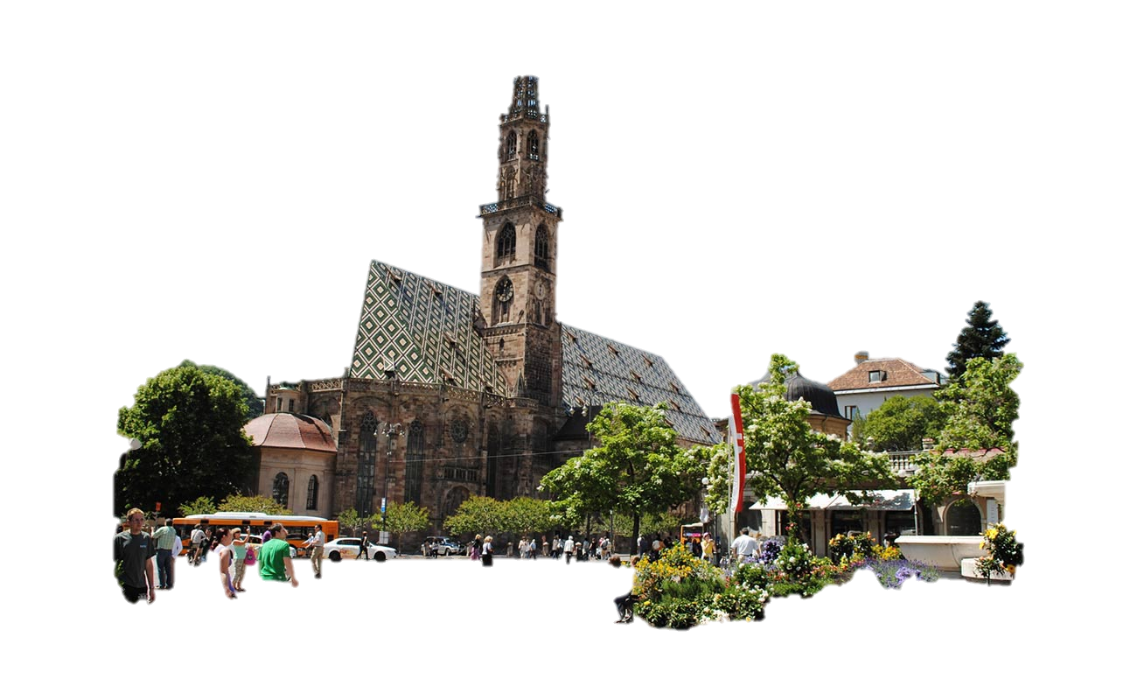
Viaggio a Bolzano
Andiamo a visitare Bolzano e i suoi mercatini

Slide 2
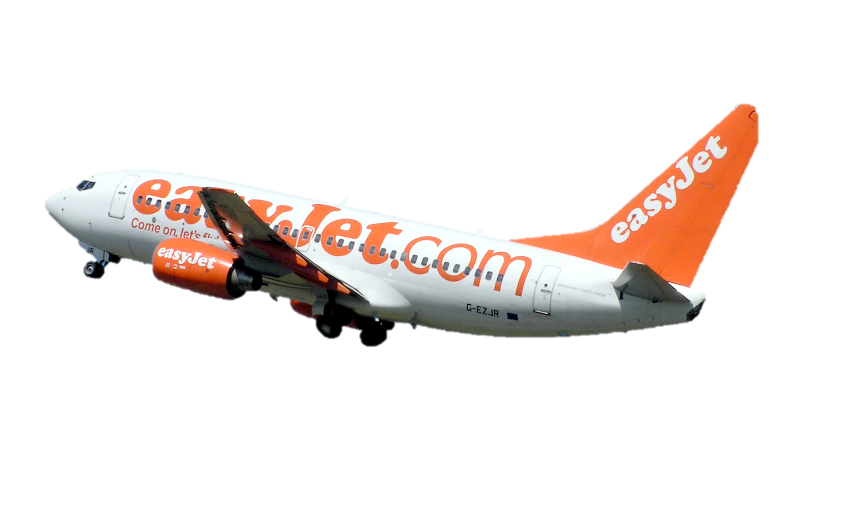
Partiamo in volo con Easyjet da Fontanarossa/Milano Malpensa giorno 13 dicembre; ritorno Milano Malpensa/Fontanarossa giorno 17 dicembre e spendiamo in tutto € 96,92 per 2 persone

Slide 3
Cerchiamo una macchina per spostarci. Abbiamo prenotato una auto con Rentalcars dal 13 al 17 dicembre da ritirare a Milano Malpensa con lo scopo di andare da Milano a Bolzano spendendo €35,15. La distanza tra le due città è di 303 km.

Slide 4
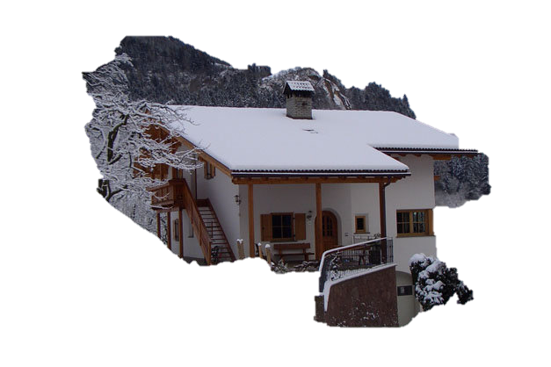
Abbiamo prenotato un hotel dal 13 al 17 dicembre a circa 3 Km dal centro di Bolzano spendendo €200 per 4 notti.

Slide 5
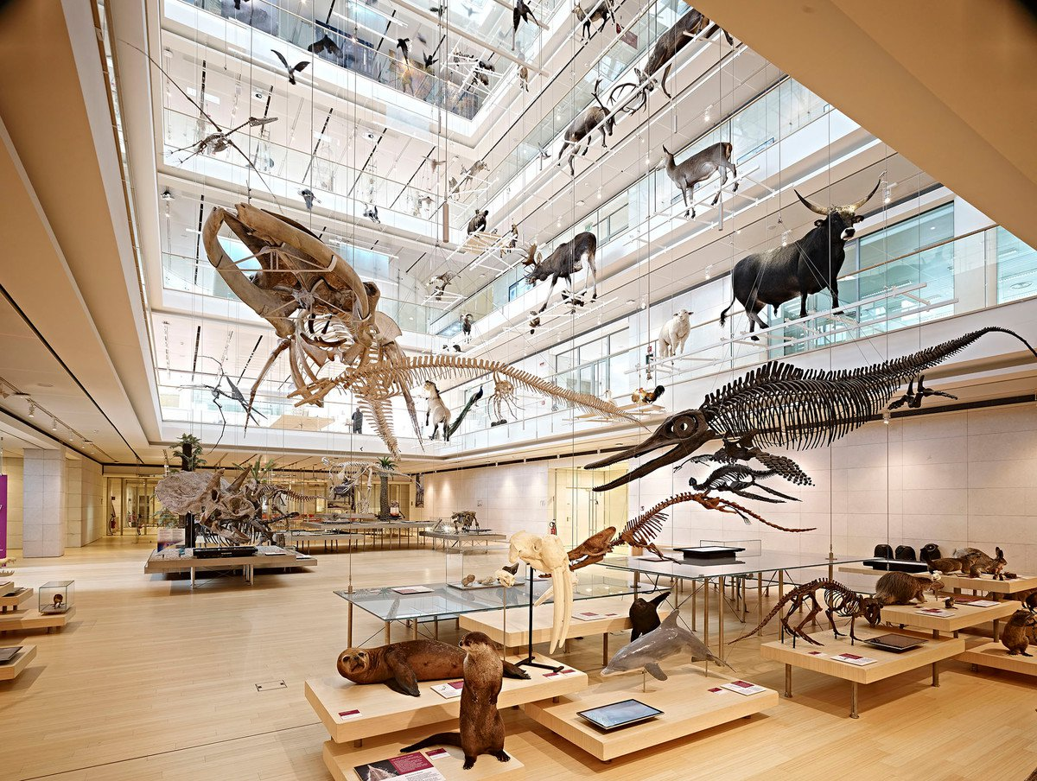
Abbiamo scelto di visitare il Museo delle Scienze Naturali dell’Alto Adige poco distante dal centro

Slide 6
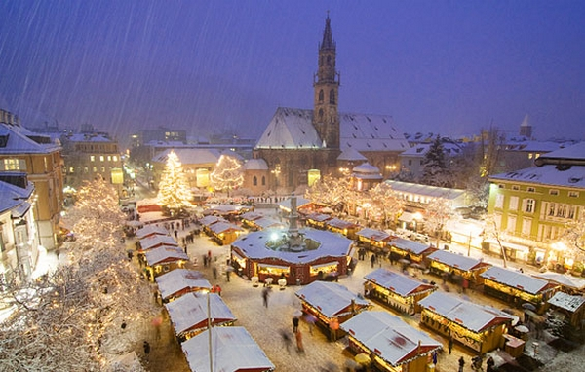
Andiamo a visitare gli immancabili mercatini di Natale; i più famosi della zona sono quelli di Merano e Bolzano.

Slide 7
SPESE DELLA VACANZA IN TOTALE
Volo=€96,92
Auto=€35,15
Hotel=€200,00
Benzina=€150,00
Musei=€25,00
In tutto abbiamo speso €507,07

Slide 8
Buon Viaggio
REALIZZATO DA:
Rebecca ,Lorenzo e Mirko
2 A

